Slide 1
Федеральный государствный стандарт начального общего образования 2021

Slide 2
В соответствии с Приказом Министерства
просвещения Российской Федерации
от 31.05.2021 № 286 "Об утверждении федерального государственного образовательного стандарта начального общего образования" (Зарегистрирован 05.07.2021 № 64100)
был утвержден новый ФГОС и было установлено,
что прием на обучение по ФГОС, утвержденным
приказом МО и науки РФ от 06.2009 № 373,
прекращается 1 сентября 2022 г.

Slide 3
ФГОС - 2021
Обновленные ФГОС начнут действовать с 1 сентября 2022 года в каждой школе. Обучающиеся, которые будут приняты на обучение в 1 и 5 классы в 2022 году, будут учиться по обновленным ФГОС.
Для обучающихся, зачисленных на обучение до вступления в силу настоящих приказов, возможно обучение по новым ФГОС с согласия их родителей (законных представителей).
ФГОС не применяется для обучения обучающихся с ОВЗ и обучающихся с умственной отсталостью.

Slide 4
Цели обновления ФГОС - 2021
обеспечение единого образовательного пространства на территории Российской Федерации;
обеспечение лидирующих позиций России в области фундаментального математического образования, физики, химии, биологии, технических наук, гуманитарных и социальных наук;
повышение роли школы в воспитании молодежи как ответственных граждан России на основе традиционных российских духовно-нравственных и культурно-исторических ценностей, а также в профилактике экстремизма и радикальной идеологии;
повышение качества преподавания русского языка, литературы, отечественной истории, основ светской этики, традиционных религий;
сохранение глубины и фундаментальности отечественного образования.

Slide 5
Ключевые изменения в обновленных ФГОС - 2021
Приводят стандарты в соответствие c Федеральным законом «Об образовании в Российской Федерации
Устанавливают вариативность сроков реализации программ
Детализуют условия реализации образовательных программ
Оптимизируют требования к основной образовательной программе и рабочей программе
Прописывают требования к организации электронного обучения и применению дистанционных образовательных технологий.

Slide 6
Вариативность ФГОС обеспечивается за счёт:
возможности учителем выбора дидактических пособий и методов обучения детей разного возраста и разной степени подготовки;
права учителем на углубленное изучение материала в рамках изучаемой темы или блока;
выделения учителем тем для самостоятельного изучения;
возможной самостоятельной разработки программы начального образования в том числе и с углубленным изучением отдельных предметов;
обучения некоторых учащихся по индивидуальным учебным планам;
привилегий для организаций, являющихся федеральной или региональной инновационной инфраструктуры.

Slide 7
Вариативность сроков реализации ООП
ФГОС НОО
Срок получения начального общего образования составляет не более четырёх лет.
Для лиц, обучающихся по индивидуальным учебным планам освоения программы НОО, срок получения образования может быть сокращён.
ФГОС не применяется для обучения обучающихся с ОВЗ и обучающихся с умственной отсталостью.

Slide 8
«Реализация программы начального общего образования осуществляется ОУ как самостоятельно, так и посредством сетевой формы. ОУ в праве применять различные образовательные технологии, в том числе электронное обучение, дистанционные образовательные технологии»,
Стр. 9 ФГОС НОО

Slide 9
Использование электронных средств обучения, дистанционных технологий
ФГОС № 286 от 31.05.2021 фиксирует право школы применять различные образовательные технологии. Это нововведение поможет школе обосновать перед родителями использование, например, электронного обучения и дистанционных образовательных технологий. При этом, если школьники учатся с использованием дистанционных технологий, школа должна обеспечить их индивидуальным авторизованным доступом ко всем ресурсам. И доступ должен быть как на территории школы, так и за ее пределами.

Slide 10
Требования к структуре программы НОО
СТРУКТУРА ПРОГРАММЫ НОО включает в себя: обязательную часть и часть формируемую участниками образовательных отношений за счет включения в УП учебных предметов, учебных курсов, учебных модулей по выбору родителей из перечня ОУ.
Программы начального общего образования реализуются через организацию (урочной и внеурочной) в соответствии с гигиеническими нормативами и Санитарно-эпидемиологическими требованиями.
Урочная деятельность – направлена на достижение ПР с учетом обязательных для изучения учебных предметов.
Внеурочная деятельность – направлена на достижение ПР с учетом выбора курсов внеурочной деятельности, предлагаемого Организацией.
Формы организации, чередование урочной и внеурочной Организация определяет самостоятельно.
80%/20% РЕАЛИЗУЮТСЯ В СООТВЕТСТВИИ
С 1 января 2021 года вступили в силу санитарные правила СП 2.4.3648-20 "Санитарно-эпидемиологические требования к организациям воспитания и обучения, отдыха и оздоровления детей и молодежи сентября 2020 г. Введены в действие СанПиН 1.2.3685-21 «Гигиенические нормативы и требования к обеспечению безопасности и (или) безвредности для человека факторов среды обитания» (утв. Постановлением Главного государственного санитарного врача РФ от 28.01.2021

Slide 11
Изменения ФГОС НОО (структура ООП НОО)
Пояснительная записка
Планируемые результаты освоения обучающимися программы НОО
Система оценки достижения планируемых результатов программы НОО
Целевой раздел
Рабочие программы учебных предметов, учебных модулей, в том числе внеурочной деятельности, учебных модулей
Программа формирования УУД обучающихся
Рабочая программа воспитания
Содержательный раздел
Учебный план НОО
План внеурочной деятельности, календарный учебный график, календарный план воспитательной работы
Характеристика условий реализации НОО в соответствии с требованиями
Организационный раздел
Институт развития стратегии образования
http://edsoo.ru

Slide 12
Обязательные предметные области и учебные предметы
Предметная область | Учебные предметы (учебные модули)
Русский язык и литературное чтение | Русский язык Литературное чтение
Родной язык и литературное чтение на родном языке | Родной язык Литературное чтение на родном языке
Иностранный язык | Иностранный язык
Математика и информатика | Математика
Обществознание и естествознание | Окружающий мир
Основы религиозных культур и светской этики | Основы религиозных культур и светской этики: учебный модуль: «Основы православной культуры», учебный модуль: «Основы иудейской культуры», учебный модуль: «Основы буддийской культуры», учебный модуль: « Основы исламской культуры», учебный модуль: «Основы религиозных культур народов России», учебный модуль: «Основы светской этики»
Искусство | Изобразительное искусство, Музыка
Технология | Технология
Физическая культура | Физическая культура

Slide 13
Этапы формирования ФПУ
Приказ Министерства просвещения РФ от 31.05.2021 № 286
Об утверждении ФГОС НОО
Протокол ФУМО по общему образованию № 3/21 от27.09.2021
Одобрены примерные рабочие программы НОО
Приказ Министерства просвещения РФ 12.11.2021 № 819
Об утверждении порядка формирования федерального перечня учебников
Обновление учебников и экспертиза обновленных учебников
Приказ Министерства просвещение РФ
Об утверждении ФПУ
май, 2021
сентябрь, 2021
ноябрь, 2021
1-3 кварталы 2022
4 квартал 2022
… в настоящее время федеральный перечень учебников, утвержденный приказом Минпросвещения России от 20 мая 2020 года № 254, не содержит учебников, прошедших экспертизу на соответствие требованиям обновленных ФГОС - 2021.
В период перехода на обновленные ФГОС - 2021 могут быть использованы любые учебно-методические комплекты, включенные в федеральный перечень учебников. При этом особое внимание должно быть уделено изменению методики преподавания учебных предметов при одновременном использовании дополнительных учебных, дидактических материалов, ориентированных на формирование предметных, метапредметных и личностных результатов.
ПИСЬМО МИНПРОСВЕЩЕНИЯ РОССИИ ОТ 11.11.2021 № 03-1899 «ОБ ОБЕСПЕЧЕНИИ УЧЕБНЫМИ ИЗДАНИЯМИ (УЧЕБНИКАМИ И УЧЕБНЫМИ ПОСОБИЯМИ) ОБУЧАЮЩИХСЯ В 2022/23 УЧЕБНОМ ГОДУ»

Slide 14
Требования к организации образовательной деятельности (СанПиН 1.2.3685-21)
Таблица 6.6
Продолжительность дневной суммарной образовательной нагрузки для обучающихся, не более | 1 классы | при включении в расписание занятий 2-х уроков физической культуры в неделю | 4 урока
 |  | при включении в расписание занятий 3-х уроков физической культуры в неделю | 4 урока и 1 раз в неделю - 5 уроков
 | 2-4 классы | при включении в расписание занятий 2-х уроков физической культуры в неделю | 5 уроков
 |  | при включении в расписание занятий 3-х уроков физической культуры в неделю | 5 уроков и 1 раз в неделю - 6 уроков
Проведение сдвоенных уроков | 1-4 класс | не проводятся за исключением уроков физической культуры по лыжной подготовке и плаванию

Slide 16
СТРУКТУРА РАБОЧЕЙ ПРОГРАММЫ
Содержание учебной программы
Планируемые результаты освоения учебного предмета
Тематическое планирование, в том числе с учетом рабочей программы воспитания с указанием количества часов, и возможностью использования по этой теме электронных (цифровых) образовательных ресурсов
Во внеурочной деятельности + форма проведения занятия
Электронные (цифровые) образовательные ресурсы: мультимедийные программы, электронные учебники и задачники, электронные библиотеки, виртуальные лаборатории, игровые программы, коллекции цифровых образовательных ресурсов

Slide 17
Требования к результатам освоения программы НОО
Системно-деятельностный подход
Личностные результаты (ценности и мотивация)
Метапредметные результаты
Предметные результаты

Slide 18
Личностные результаты:
формирование у учащихся основ российской гражданской идентичности; готовность учащихся к саморазвитию; мотивации к познанию и обучению;
ценностные установки и социально значимые качества личности;
активное участие в социально-значимой деятельности.

Slide 19
Обновлённые ФГОС также обеспечивают личностное развитие учащихся, включая:
гражданско-патриотическое;
духовно-нравственное;
эстетическое;
физическое;
трудовое;
экологическое воспитание;
воспитание ценностей научного познания.

Slide 20
Метапредметные результаты:
Универсальные учебные познавательные действия:
1) базовые логические действия;
2) базовые исследовательские действия;
3) работа с информацией.
Универсальные учебные коммуникативные действия:
1) общение;
2) совместная деятельность (проектные задания).
Универсальные учебные регулятивные действия:
1) самоорганизация;
2) самоконтроль.

Slide 21
Предметные результаты
Предметные результаты освоения программы начального общего образования с учетом специфики содержания предметных областей, включающих конкретные учебные предметы (учебные модули), ориентированы на применение знаний, умений и навыков обучающимися в учебных ситуациях и реальных жизненных условиях, а также на успешное обучение на уровне начального общего образования.
Детализированные и конкретизированные требования к предметным результатам.

Slide 22
Предметные результаты. Раздел 43.6 (модули по основам религиозных культур народов России)
Понимание необходимости нравственного совершенствования, духовного развития, роли в этом личных усилий человека
Формирование умений рассказывать об основных особенностях вероучения религии, называть основателя и основные события, связанные с историей ее возникновения и развития
Знание названий священных книг в религиозной культуре, умение кратно описывать их содержание
Формирование умений называть и составлять краткие описания особенностей культовых сооружений, религиозных служб,
обрядов и таинств
Формирование умений анализировать и давать нравственную оценку поступкам, отвечать за них, проявлять готовность к сознательному самоограничению в поведении
Осуществление обоснованного нравственного выбора с опорой на этические нормы (той или иной религиозной культуры)

Slide 23
Предметные результаты (модули по основам религиозных культур народов России)
Построение суждений оценочного характера, раскрывающих значение нравственности, веры как регуляторов поведения человека в обществе и условий духовно-нравственного развития личности
Понимание ценности человеческой жизни, человеческого достоинства, честного труда людей на благо человека, общества
Формирование умений объяснять значение слов: «милосердие», «сострадание», «прощение», «дружелюбие»
Умение находить образы, приводить примеры проявлений любви к ближнему, милосердия и сострадания в религиозной культуре, истории России, современной жизни
Понимание ценности семьи, умение приводить примеры положительного влияния религиозной традиции
на отношения в семье, воспитание детей
Овладение навыками общения с людьми разного вероисповедания; осознание, что оскорбление представителей другой веры есть нарушение нравственных норм поведения в обществе
Открытость к сотрудничеству, готовность оказывать помощь; осуждение любых случаев унижения человеческого достоинства

Slide 24
Предметные результаты Учебный модуль «Основы светской этики»
Построение суждений оценочного характера,
о роли личных усилий для нравственного развития человека
Знание общепринятых в российском обществе норм морали, отношений и поведения людей, основанных на российских традиционных духовных ценностях, конституционных правах, свободах и обязанностях гражданина
Формирование умения соотносить поведение и поступки человека с основными нормами российской светской (гражданской) этики
Формирование умения строить суждения оценочного характера о значении нравственности в жизни человека,
коллектива, семьи, общества
Формирование умения анализировать и давать нравственную оценку поступкам, отвечать за них, проявлять готовность к сознательному самоограничению в поведении
Способность осуществлять и обосновывать нравственный выбор, опираясь на принятые в обществе нормы морали и внутреннюю установку личности, поступать согласно своей совести

Slide 25
Предметные результаты Учебный модуль «Основы светской этики»
Знание и готовность ориентироваться на российские традиционные семейные ценности, нравственные нормы поведения в коллективе, обществе, соблюдать правила этикета
Формирование умения приводить примеры проявлений любви к ближнему, милосердия и сострадания в истории России, современной жизни
Готовность проявлять открытость к сотрудничеству, готовность оказывать помощь;
осуждать любые случаи унижения человеческого достоинства
Понимание ценности человеческой жизни, человеческого достоинства, честного труда людей на благо человека, общества
Формирование умения объяснять значение слов «милосердие», «сострадание», «прощение», «дружелюбие»

Slide 26
Функциональная грамотность обозначена как обязательный результат обучения
ФГОС - 2021: введены понятия
«Формирование функциональной грамотности обучающихся (способности решать учебные задачи и жизненные проблемные ситуации на основе сформированных предметных, метапредметных и универсальных способов деятельности), включающей овладение ключевыми компетенциями, составляющими основу готовности к дальнейшему успешному взаимодействию с изменяющимся миром и дальнейшему успешному образованию»
стр. 29 ФГОС НОО

Slide 27
Финансовая грамотность ФГОС НОО
«… использование начальных математических знаний при решении учебных и практических задач и в повседневных ситуациях ..., в том числе в сфере личных и семейных финансов»,
стр.47 ФГОС НОО
«… о небезопасности разглашения личной и финансовой информации при общении с людьми вне семьи, в сети Интернет и опыта соблюдения правил безопасного поведения при использовании личных финансов»,
стр. 48 ФГОС НОО

Slide 28
Основы финансовой грамотности для детей
Какие азы финансовой грамотности должны знать дети?
Это понимание природы и функции денег
Умение ценить деньги
Умение считать деньги
Умение составлять финансовый отчет
Умение зарабатывать и создавать источники дохода
Умение экономить и сберегать
Умение тратить деньги и жить
по средствам
Умение возвращать долги
Умение делиться
Финанграмотностьвшколе.рф
http://xn--80aebklphfgdkbcuundy3gvd.xn--p1ai/
Финансовая грамотность 3 класс-Видеоуроки
https://videouroki.net/razrabotki/finansovaya-gramotnost/3-class/
Учебно-методические комплексы и методические материалы по финансовой грамотности для общеобразовательных организаций
https://fmc.hse.ru/methodology
Банк методических разработок 2020-2021
https://fmc.hse.ru/methbank

Slide 29
Деление учащихся на группы
ФГОС 2009
Прямого регулирования не было, лишь упоминали о групповых формах работы.
ФГОС 2021
Зафиксировали, что образовательную деятельность можно организовывать при помощи деления на группы. При этом учебную деятельность в группах можно строить по-разному: с учетом успеваемости, образовательных потребностей и интересов, целей.

Slide 30
Психолого-педагогические условия реализации программы начального общего образования:
преемственность содержания и форм организации образовательной деятельности при реализации образовательных программ дошкольного, начального общего и основного общего образования;
социально-психологическую адаптацию обучающихся к условиям Организации с учетом специфики их возрастного психофизиологического развития, включая особенности адаптации к социальной среде;
формирование и развитие психолого-педагогической компетентности работников Организации и родителей (законных представителей) несовершеннолетних обучающихся;
профилактику формирования у обучающихся девиантных форм поведения, агрессии и повышенной тревожности;
психолого-педагогическое сопровождение квалифицированными специалистами (педагогом-психологом, учителем-логопедом, учителем-дефектологом, тьютором, социальным педагогом) участников образовательных отношений;

Slide 31
Психолого-педагогические условия реализации программы начального общего образования:
индивидуальное психолого-педагогическое сопровождение всех участников образовательных отношений, в том числе:
обучающихся, испытывающих трудности в освоении программы начального общего образования, развитии и социальной адаптации;
обучающихся, проявляющих индивидуальные способности, и одаренных;
педагогических, учебно-вспомогательных и иных работников Организации, обеспечивающих реализацию программы начального общего образования;
родителей (законных представителей) несовершеннолетних обучающихся;
диверсификацию уровней психолого-педагогического сопровождения (индивидуальный, групповой, уровень класса, уровень Организации);
вариативность форм психолого-педагогического сопровождения участников образовательных отношений (профилактика, диагностика, консультирование, коррекционная работа, развивающая работа, просвещение);
осуществление мониторинга и оценки эффективности психологических программ сопровождения участников образовательных отношений, развития психологической службы Организации.

Slide 32
Квалификация педагогических работников
ФГОС - 2009
Непрерывность профессионального развития работников ОУ, реализующих ООП НОО, должна обеспечиваться освоением работников ОУ дополнительных профессиональных образовательных программ в объеме не менее 72 часов, не реже чем каждые 5 лет в ОУ, имеющих лицензию на право ведения данного вида образовательной деятельности.
ФГОС - 2021
Педагогические работники, привлекаемые к реализации программы начального общего образования, должны получать дополнительное профессиональное образование по программам повышения квалификации, в том числе в форме стажировки в организациях, деятельность которых связана с разработкой и реализаций программ начального общего образования.

Slide 33
новые (обновленные) стандарты уточняют и актуализируют действующие ФГОС.
Выводы:
ФГОС - 2021:
опираются на системно-деятельностный подход;
уточняют и конкретизируют трехкомпонентных результатов образования;
сохраняют и развивают курс на вариативность, индивидуализацию, открытость образования;
стимулируют организацию проектной и учебно-исследовательской деятельности;
стимулируют использование дистанционных образовательных технологий и электронного обучения;
ставят задачу формирования функциональной грамотности учащихся.

Slide 34
Интернет - ресурс поддержки педагогов в период перехода на ФГОС
Портал, на котором собраны методические видеоуроки в помощь учителям для организации обучения в период перехода на ФГОС.
Онлайн мероприятия и конференции.
Горячая линия поддержки 24/7
vopros@prosv.ru
8(800) 200-91-85 (доб. 7)

Slide 35
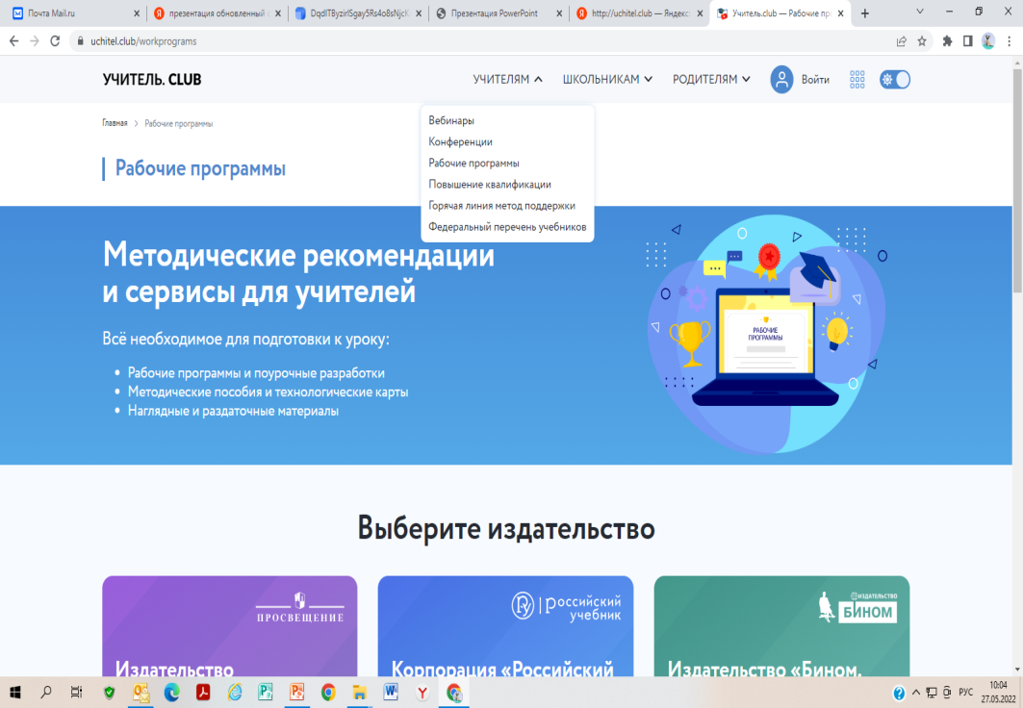
Интернет - ресурс поддержки педагогов в период перехода на ФГОС
http://uchitel.club/
Портал, на котором собраны нормативные и методические материалы в помощь учителям для организации обучения в период перехода на ФГОС.
Онлайн консультации для педагогов по разработке рабочих программ.
Онлайн мероприятия и конференции.
Горячая линия поддержки 24/7
vopros@prosv.ru

Slide 36
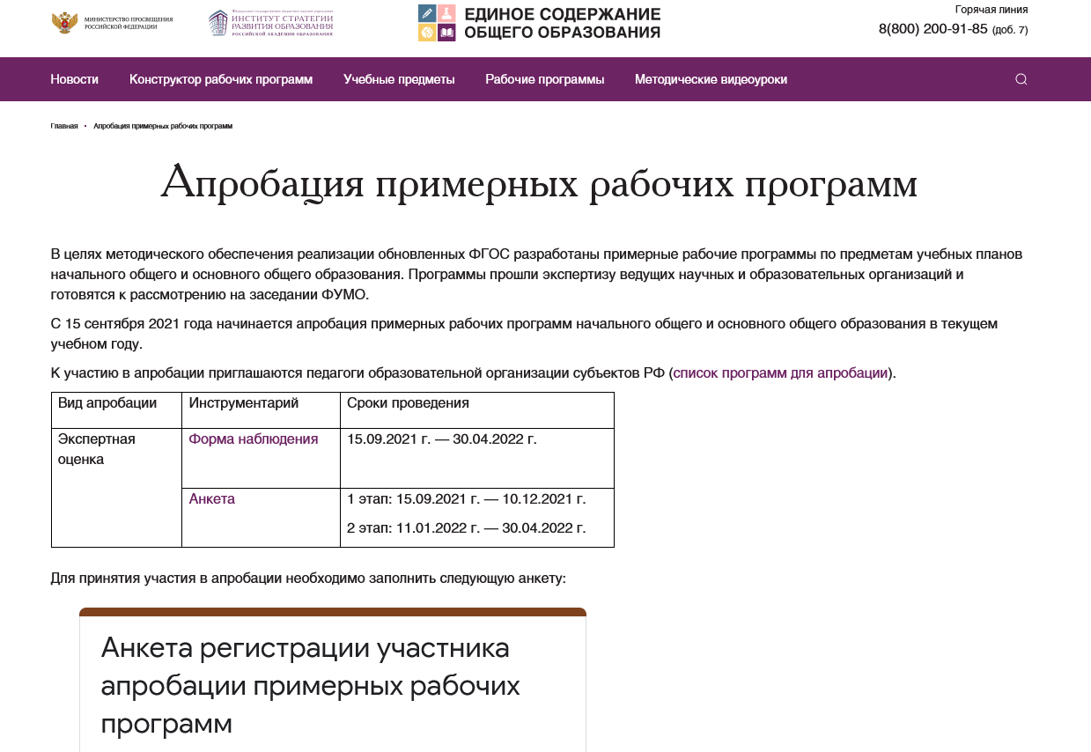
Научно-методическое сопровождение ФГОС
http://edsoo.ru – сайт, сопровождающий введение и
апробацию Рабочих программ ФГОС
(конструктор рабочих программ)
https://edu.gov.ru/ – сайт Минпросвещения России

Slide 37
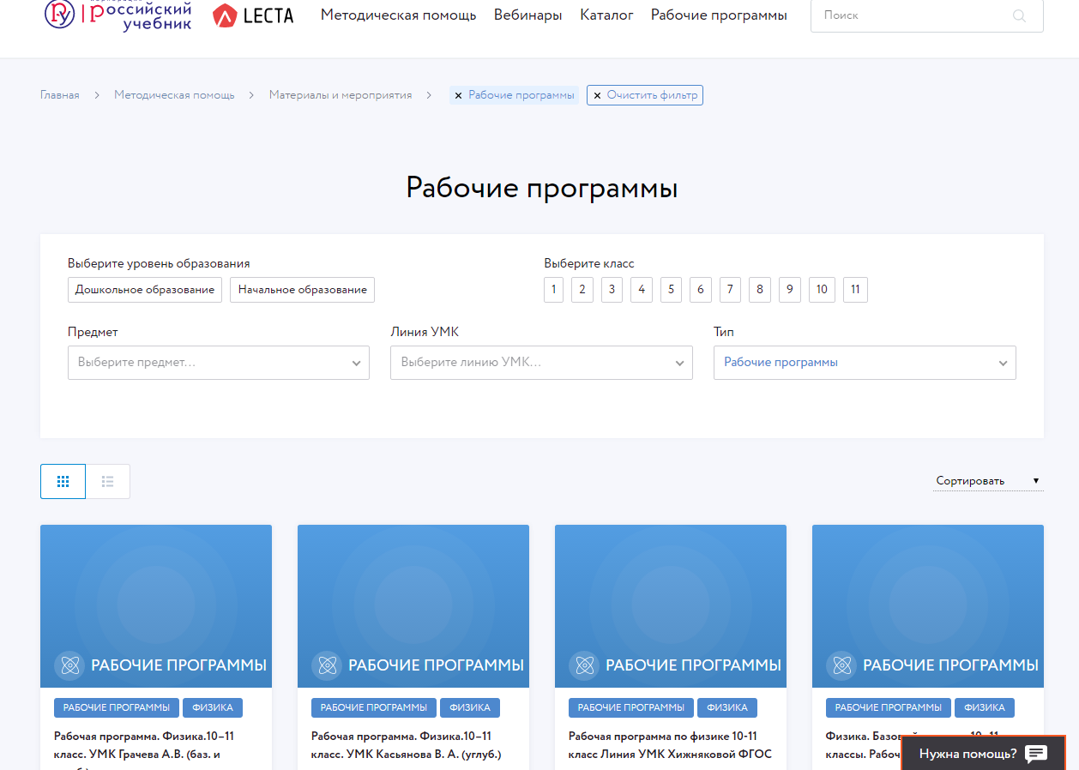
https://rosuchebnik.ru/kompleks/umk-liniya-umk-n-f-vinogradovoy-okrugayushchiy-mir-1-4/
В помощь учителю для работы
по обновленным ФГОС НОО
Портал «Российский учебник»

Slide 38
https://easyen.ru/
Портал «Современный учительский портал»

Slide 39
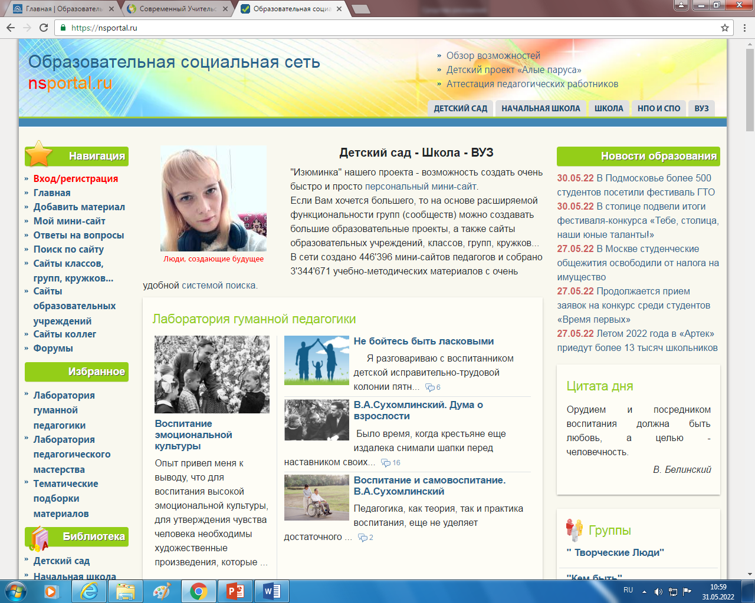
Портал «Образовательная социальная сеть nsportal.ru»
https://nsportal.ru/

Slide 40
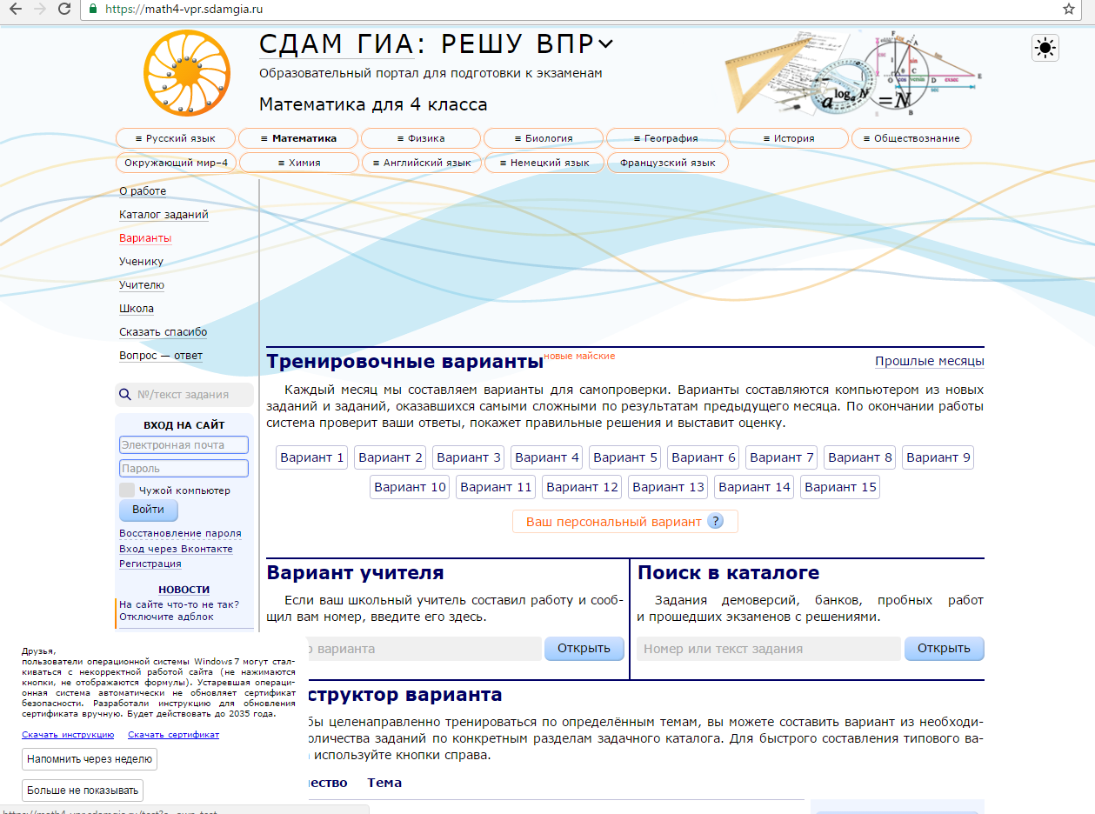
Портал «Образовательный портал для подготовки к экзаменам»
https://math4-vpr.sdamgia.ru/

Slide 41
Успехов всем нам в освоении ФГОС НОО третьего поколения!

Slide 42
Над презентацией работали:
Дорофеева Наталья Александровна,
зам. директора по УВР МАОУ «Средняя школа № 30»
Гончарова Алла Алексеевна,
зам. директора по УВР МАОУ «Начальная школа-детский сад № 52»

Slide 43
Использованные материалы
http://publication.pravo.gov.ru/Document/View/0001202107050028 - Приказ Министерства просвещения Российской Федерации от 31.05.2021 № 286 "Об утверждении федерального государственного образовательного стандарта начального общего образования"
https://fgos.ru/ - тексты ФГОС всех уровней
http://edsoo.ru – сайт, сопровождающий введение и апробацию Рабочих программ ФГОС
https://edu.gov.ru/ – сайт Минпросвещения России
http://uchitel.club/
https://fmc.hse.ru/methodology - Учебно-методические комплексы и методические материалы по финансовой грамотности для общеобразовательных организаций
https://fmc.hse.ru/methbank - Банк методических разработок 2020-2021
https://shareslide.ru/pedagogika/prezentatsiya-finansovaya-gramotnost-v-nachalnoy-shkole
Финансовая грамотность3 класс-Видеоуроки https://videouroki.net/razrabotki/finansovaya-gramotnost/3-class/:
https://nsportal.ru/shkola/raznoe/library/2021/11/11/fgos-tretego-pokoleniya - ФГОС третьего поколения
https://multiurok.ru/files/avtorskaia-prezentatsiia-obnovlennyi-fgos-noo.html - Обновленный ФГОС НОО
https://math4-vpr.sdamgia.ru/ - Образовательный портал для подготовки к экзаменам
https://nsportal.ru/ - Образовательная социальная сеть nsportal.ru
https://rosuchebnik.ru/kompleks/umk-liniya-umk-n-f-vinogradovoy-okrugayushchiy-mir-1-4/ _Российский учебник
https://easyen.ru - Современный учительский портал
https://smr-school100.ru/assets/documents/fgos/% - Новый ФГОС и его отличительные особенности.

Slide 44
Федеральный государствный стандарт начального общего образования 2021

